Slide 1

User Interface
Ari Kurniawan
www.arikurniawan.com

Slide 2
Flutter: User Interface
Struktur Aplikasi
Dalam pembuatan aplikasi menggunakan Flutter, diperlukan beberapa komponen dasar untuk membentuk struktur aplikasi, yaitu MaterialApp, Scaffold, AppBar, dan Material
Kelas MaterialApp
Kelas ini menyatakan bahwa aplikasi dibuat menggunakan komponen Material Design dan digunakan sebagai kontainer utama di dalam layar.
Tiga property yang sering digunakan adalah title, theme, dan home.
import 'package:flutter/material.dart';
void main() => runApp(MyApp());
class MyApp extends StatelessWidget {
@override
Widget build(BuildContext context) {
return MaterialApp(
title: 'Demo Flutter',
theme: ThemeData(
primarySwatch: Colors.blue,
),
home: Home(),
);
}
}

Slide 3
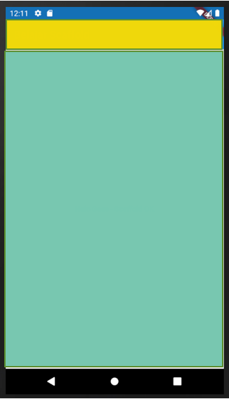
Flutter: User Interface
Kelas Scaffold
Berfungsi untuk membentuk struktur tampilan yang terdiri dari application bar (bagian header) dan body.
Untuk membuat application bar, perlu mengisi nilai ke dalam properti AppBar pada kelas Scaffold.
Bagian body dibuat dengan mengisi property body.
appBar
Scaffold(
appBar: // objek dari kelas AppBar,
body: // komponen yg disusun menggunakan komponen tertentu
)
Scaffold
body

Slide 4
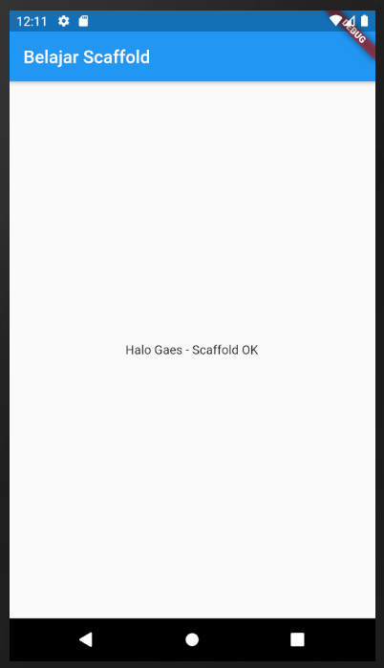
Flutter: User Interface
Kelas AppBar
Berfungsi untuk membentuk application bar, yang nantinya diisi ke dalam ke dalam property appBar.
Property yang sering digunakan dalam kelas AppBar adalah title ,yang perlu diisi dengan objek dari kelas Text.
Application bar juga kadang disertai dengan tombol-tombol aksi tertentu. Untuk menempatkan daftar aksi ke dalam application bar, gunakan properti actions.
Scaffold(
appBar: // objek dari kelas AppBar,
body: // komponen yg disusun menggunakan komponen tertentu
actions: // daftar aksi
)
appBar
Scaffold(
appBar: AppBar(
title: Text ('Belajar Scaffold'),
),
body: Center(
child: Text(
'Halo Gaes - Scaffold OK',
textDirection: TextDirection.ltr,
)
)
)
body

Slide 5
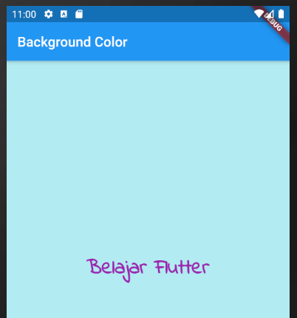
Flutter: User Interface
Kelas Material
Kelas Material, adalah kelas opsional yang dapat digunakan untuk mengisi property body pada saat membuat objek dari kelas Scaffold.
Scaffold(
appBar: AppBar(
title: Text(‘...')
),
body: Material(
child: // komponen anak
)
)
Scaffold(
appBar: AppBar(
title: Text('Background Color')
),
body: Material(
color: Colors.cyan[100],
child: Center(
child: Text(
'Belajar Flutter',
textDirection: TextDirection.ltr,
style: TextStyle(
fontSize: 30.0,
color: Colors.purple,
decoration: TextDecoration.none,
fontFamily: 'IndieFlower',
fontWeight: FontWeight.w700,
)
)
)
)
);

Slide 6
Flutter: User Interface
Komponen dalam Flutter
State dinyatakan sebagai informasi yang dapat dibaca ketika suatu komponen dibuat dan mungkin akan mengalami perubahan keadaan selama komponen tersebut tampil di layar.
Komponen di Flutter:
Stateless, diturunkan dari class StatelessWidget komponen yang tidak punya state & digunakan untuk membuat tampilan statis Contoh: Text, RaisedButton, dan Icon
Stateful , diturunkan dari class StatefulWidget komponen yang dilengkapi dengan state & digunakan untuk membuat tampilan yang dapat menampung masukan dari pengguna aplikasi. Contoh: Checkbox, Radio, TextField, dan Slider

Slide 7
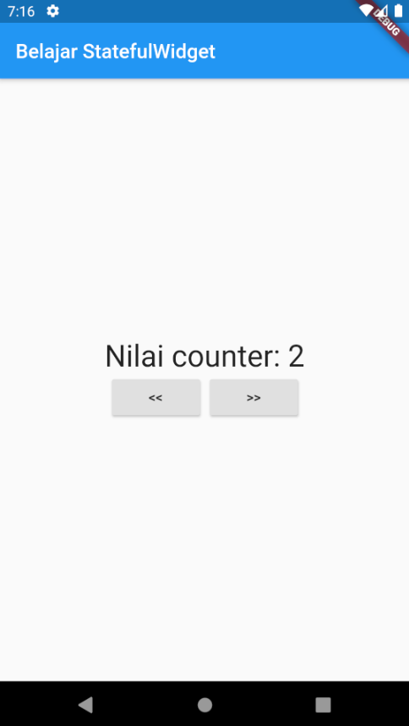
Flutter: User Interface
class HomeState extends State<Home> {
int counter=0;
void incCounter() {
setState((){
counter++;
});
}
void decCounter() {
setState((){
counter--;
});
}
@override
Widget build(BuildContext context) {
return Scaffold(
appBar: AppBar(
title: Text('Belajar StatefulWidget')
),
body: Center(
child: Column(
mainAxisAlignment: MainAxisAlignment.center,
children: <Widget>[
Text(
'Nilai counter: $counter',
style: TextStyle(fontSize: 30.0),
),
Row(
mainAxisAlignment: MainAxisAlignment.center,
children: <Widget>[
RaisedButton(
child: Text('<<'),
onPressed: decCounter,
),
Container(
width: 10.0,
),
RaisedButton(
child: Text('>>'),
onPressed: incCounter,
),
],
)
],
),
),
);
}
}
StatefulWidget()
import 'package:flutter/material.dart';
void main() => runApp(MyApp());
class MyApp extends StatelessWidget {
@override
Widget build(BuildContext context) {
return MaterialApp(
title: 'Flutter UI',
theme: ThemeData(
primarySwatch: Colors.blue,
),
home: Home(),
);
}
}
class Home extends StatefulWidget{
@override
HomeState createState()=>HomeState();
}

Slide 8
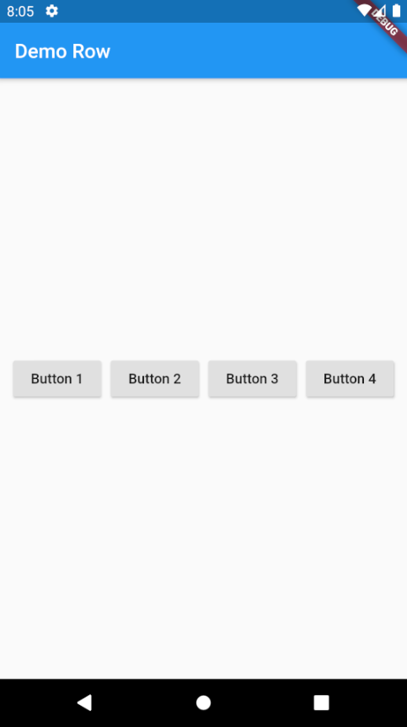
Flutter: User Interface
Mengatur
Tata Letak Komponen
class Home extends StatelessWidget {
@override
Widget build(BuildContext context) {
return Scaffold(
appBar: AppBar(
title: Text('Demo Row'),
),
body: Center(
child: Row(
mainAxisAlignment: MainAxisAlignment.center,
children: <Widget>[
RaisedButton(
child: Text('Button 1'),
onPressed: () {},
),
Container(width: 10),
RaisedButton(
child: Text('Button 2'),
onPressed: () {},
),
Container(width: 10),
RaisedButton(
child: Text('Button 3'),
onPressed: () {},
),
Container(width: 10),
RaisedButton(
child: Text('Button 4'),
onPressed: () {},
),
],
),
),
);
}
}
Flutter menyediakan class yang dapat dijadikan container dan berfungsi untuk mengatur tata letak (layout) atau menyusun komponen yang terdapat pada layar.
Contoh: Row, Column, ListView, dan GridView
import 'package:flutter/material.dart';
void main() => runApp(MyApp());
class MyApp extends StatelessWidget {
@override
Widget build(BuildContext context) {
return MaterialApp(
title: 'Demo Flutter',
theme: ThemeData(
primarySwatch: Colors.blue,
),
home: Home(),
);
}
}

Slide 9
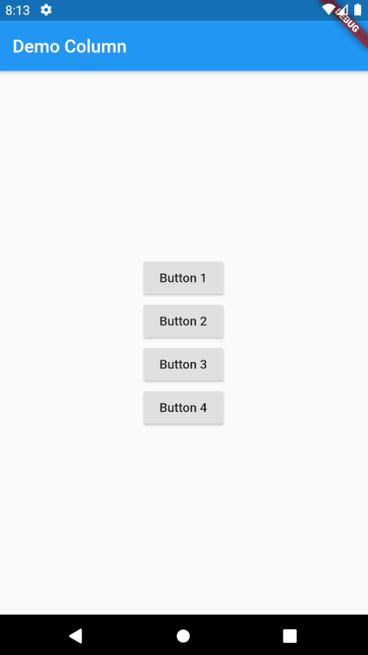
Flutter: User Interface
Column
class Home extends StatelessWidget {
@override
Widget build(BuildContext context) {
return Scaffold(
appBar: AppBar(
title: Text('Demo Column'),
),
body: Center(
child: Column(
mainAxisAlignment: MainAxisAlignment.center,
children: <Widget>[
RaisedButton(
child: Text('Button 1'),
onPressed: () {},
),
Container(width: 10),
RaisedButton(
child: Text('Button 2'),
onPressed: () {},
),
Container(width: 10),
RaisedButton(
child: Text('Button 3'),
onPressed: () {},
),
Container(width: 10),
RaisedButton(
child: Text('Button 4'),
onPressed: () {},
),
],
),
),
);
}
}
import 'package:flutter/material.dart';
void main() => runApp(MyApp());
class MyApp extends StatelessWidget {
@override
Widget build(BuildContext context) {
return MaterialApp(
title: 'Demo Flutter',
theme: ThemeData(
primarySwatch: Colors.blue,
),
home: Home(),
);
}
}

Slide 10
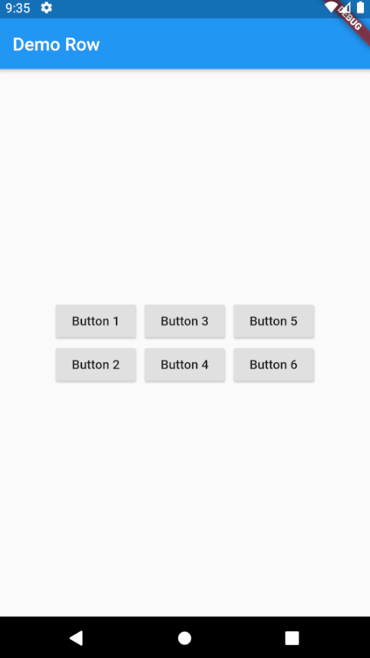
class Home extends StatelessWidget {
@override
Widget build(BuildContext context) {
return Scaffold(
appBar: AppBar(
title: Text('Demo Row'),
),
body: Center(
child: Row(
mainAxisAlignment: MainAxisAlignment.center,
children: <Widget>[
Column(
mainAxisAlignment: MainAxisAlignment.center,
children: <Widget> [
RaisedButton(
child: Text('Button 1'),
onPressed: () {},
),
RaisedButton(
child: Text('Button 2'),
onPressed: () {},
),
]
),
Container(width: 10),
Column(
mainAxisAlignment: MainAxisAlignment.center,
children: <Widget> [
RaisedButton(
child: Text('Button 3'),
onPressed: () {},
),
RaisedButton(
child: Text('Button 4'),
onPressed: () {},
),
]
),
Container(width: 10),
Column(
mainAxisAlignment: MainAxisAlignment.center,
children: <Widget> [
RaisedButton(
child: Text('Button 5'),
onPressed: () {},
),
RaisedButton(
child: Text('Button 6'),
onPressed: () {},
),
]
),
],
),
),
);
}
}
Flutter: User Interface
Row - Column
import 'package:flutter/material.dart';
void main() => runApp(MyApp());
class MyApp extends StatelessWidget {
@override
Widget build(BuildContext context) {
return MaterialApp(
title: 'Demo Flutter',
theme: ThemeData(
primarySwatch: Colors.blue,
),
home: Home(),
);
}
}

Slide 11
Flutter: User Interface
Custom Image
Letakkan file gambar misalnya ekstensi jpg di folder /images misal: images/perahu.jpg
Edit file pubspec.yaml
Jalankan: flutter pub get
# To add assets to your application, add an assets section, like this:
assets:
- images/perahu.jpg
# - images/a_dot_burr.jpeg
# - images/a_dot_ham.jpeg

Slide 12
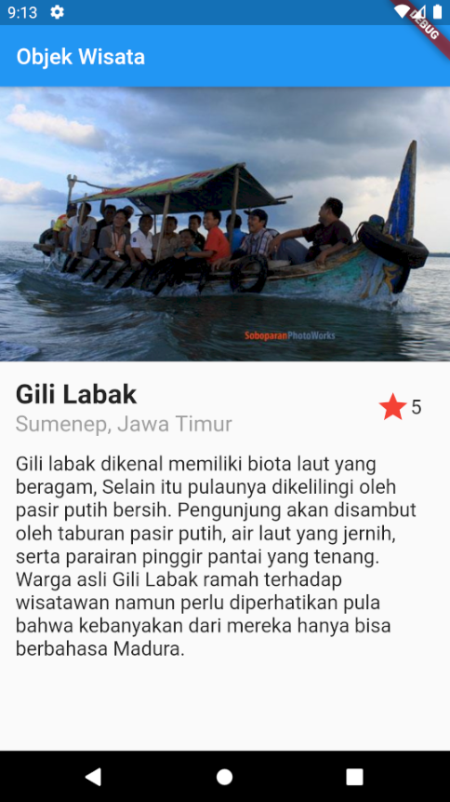
Row(
children: <Widget> [
Container(
width: 15.0,
),
Column(
crossAxisAlignment: CrossAxisAlignment.start,
children: <Widget> [
Text(
this.title,
style: TextStyle(
fontSize: 25.0,
fontWeight: FontWeight.bold
)
),
Text(
this.location,
style: TextStyle(
color: Colors.grey,
fontSize: 20.0,
),
),
],
),
Container(
width: 130.0,
),
Icon(
Icons.star,
size: 32.0,
color: Colors.red,
),
Text(
'5',
style: TextStyle(
fontSize: 18.0,
)
),
],
),
Container(
padding: EdgeInsets.all(15.0),
child: Text(
this.description,
style: TextStyle(
fontSize: 18.0,
),
softWrap: true,
),
),
],
),
);
}
}
Flutter: User Interface
import 'package:flutter/material.dart';
void main() => runApp(MyApp());
class MyApp extends StatelessWidget {
@override
Widget build(BuildContext context) {
return MaterialApp(
title: 'Demo Flutter',
theme: ThemeData(
primarySwatch: Colors.blue,
),
home: Home(),
);
}
}
class Home extends StatelessWidget {
final String title = 'Gili Labak';
final String location = 'Sumenep, Jawa Timur';
final String description =
'''Gili labak dikenal memiliki biota laut yang beragam, Selain itu pulaunya dikelilingi oleh pasir putih bersih. Pengunjung akan disambut oleh taburan pasir putih, air laut yang jernih, serta parairan pinggir pantai yang tenang. Warga asli Gili Labak ramah terhadap wisatawan namun perlu diperhatikan pula bahwa kebanyakan dari mereka hanya bisa berbahasa Madura.
''';
@override
Widget build(BuildContext context) {
return Scaffold(
appBar: AppBar(
title: Text('Objek Wisata'),
),
body: Column(
mainAxisAlignment: MainAxisAlignment.start,
children: <Widget>[
Image.asset(
'images/perahu.jpg',
height: 250.0,
width: 412.0,
fit: BoxFit.fill,
),
Container(
height: 15.0,
),

Slide 13
Flutter: User Interface
Mengatur Jarak Komponen
Selain property width dan height pada class Container, dua property yg sering digunakan adalah margin dan padding
MARGIN
Property border pada class BoxDecoration
PADDING
CONTENT
border
Metode EdgeInsets.all() untuk mengatur margin dan padding di seluruh kontainer (atas, kanan, bawah, kiri).

Slide 14
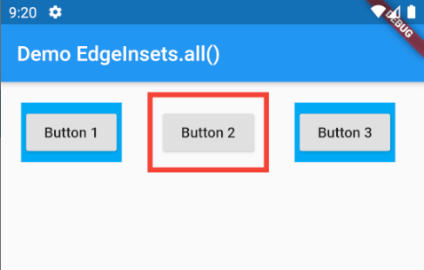
Flutter: User Interface
EdgeInserts.all()
class Home extends StatelessWidget {
@override
Widget build(BuildContext context) {
return Scaffold(
appBar: AppBar(
title: Text('Demo EdgeInsets.all()'),
),
body: Row(
children: <Widget> [
Container (
color: Colors.lightBlue,
margin: const EdgeInsets.all(20.0),
padding: const EdgeInsets.all(5.0),
child: RaisedButton(
child: Text('Button 1'),
onPressed: () {}
),
),
Container (
margin: const EdgeInsets.all(5.0),
padding: const EdgeInsets.all(10.0),
decoration: BoxDecoration(
border: Border.all(
width: 5.0,
color: Colors.red,
)
),
child: RaisedButton(
child: Text('Button 2'),
onPressed: () {}
),
),
Container (
color: Colors.lightBlue,
margin: const EdgeInsets.all(20.0),
padding: const EdgeInsets.all(5.0),
child: RaisedButton(
child: Text('Button 3'),
onPressed: () {}
),
),
],
),
);
}
}
import 'package:flutter/material.dart';
void main() => runApp(MyApp());
class MyApp extends StatelessWidget {
@override
Widget build(BuildContext context) {
return MaterialApp(
title: 'Demo Flutter',
theme: ThemeData(
primarySwatch: Colors.blue,
),
home: Home(),
);
}
}

Slide 15
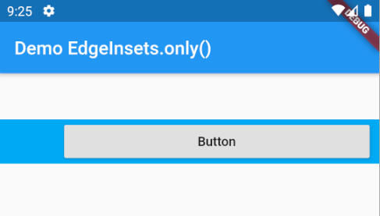
Flutter: User Interface
EdgeInserts.only()
class Home extends StatelessWidget {
@override
Widget build(BuildContext context) {
return Scaffold(
appBar: AppBar(
title: Text('Demo EdgeInsets.only()'),
),
body: Row(
children: <Widget> [
Expanded(
child: Container (
color: Colors.lightBlue,
margin: const EdgeInsets.only(top: 50.0),
padding: const EdgeInsets.only(left: 70.0, right: 10.0),
child: RaisedButton(
child: Text('Button'),
onPressed: () {}
),
),
),
],
),
);
}
}
import 'package:flutter/material.dart';
void main() => runApp(MyApp());
class MyApp extends StatelessWidget {
@override
Widget build(BuildContext context) {
return MaterialApp(
title: 'Demo Flutter',
theme: ThemeData(
primarySwatch: Colors.blue,
),
home: Home(),
);
}
}

